Slide 1
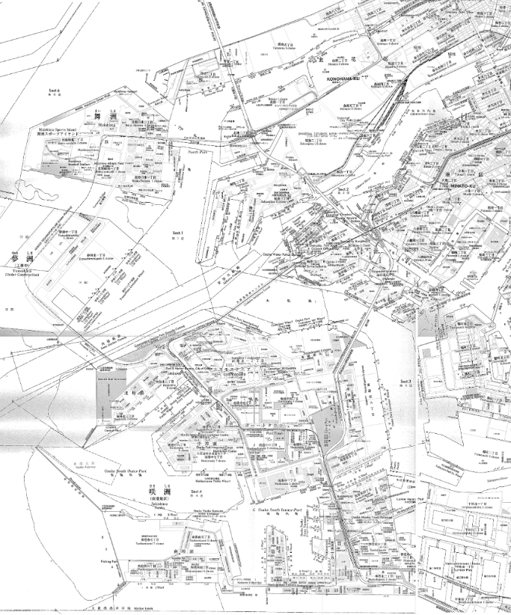
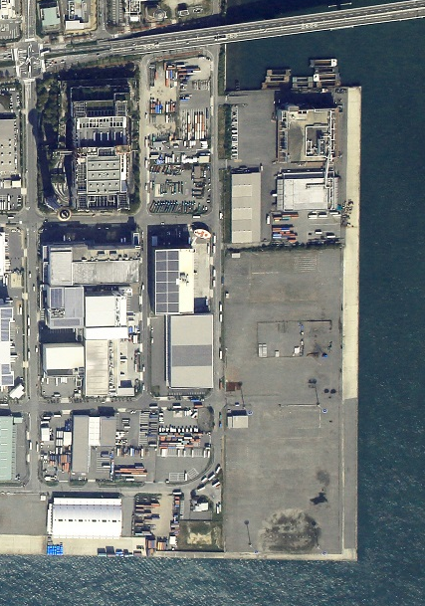
Ⅳ 経営改善策
２．個別課題への対応
【新たな課題】
⑧ 北港白津地区荷さばき地
位置図
拡大図
凡例
：上屋
：荷さばき地
：荷役機械
舞洲
⑧北港白津地区荷さばき地

Slide 2
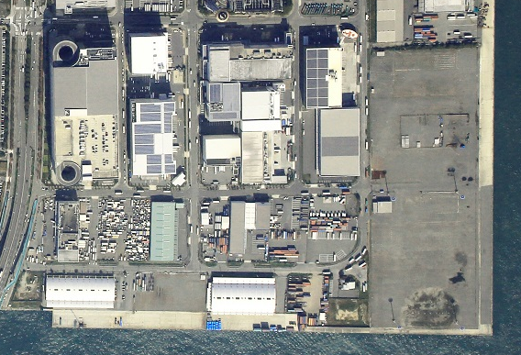
Ⅳ 経営改善策
２．個別課題への対応
【新たな課題】
⑧ 北港白津地区荷さばき地
北港白津地区荷さばき地の役割
北港白津地区荷さばき地があるＨＳ-2,3は公共コンテナ埠頭から外貿多目的埠頭への転換を実施した埠頭であり、自動車専用船、ＲＯＲＯ船対応のターミナルとなっている。
中古自動車等の輸出拠点として活用していた使用者が撤退した後、スポットでの使用のみとなり、稼働率が低下している。
収支分析などから導いた課題
HS-2荷さばき地
HS-3荷さばき地
課題解決のための「経営改善策」
（中期的取組）
新たな事業者の掘り起こしを行う。

